Slide 1
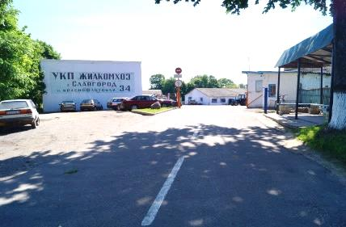
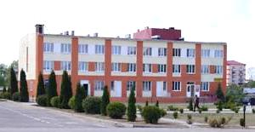
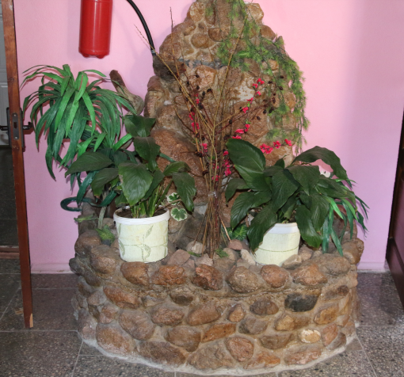
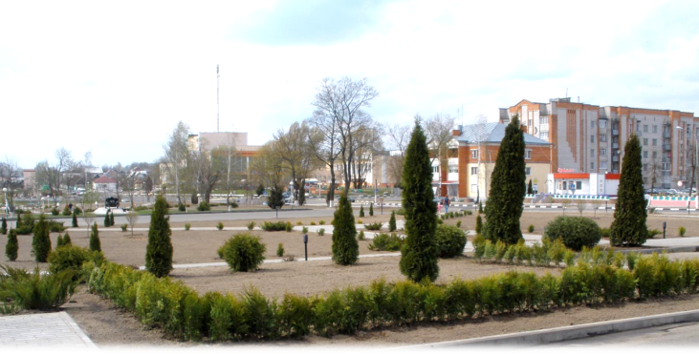
Гостиница «СОЖ» Славгородского УКП «Жилкомхоз»
Адрес: г. Славгород,
ул. Октябрьская 3а, тел. 2-53-67
Режим работы: круглосуточно
Директор УКП «Жилкомхоз»
Громыко П.М.
Юридический адрес:
Славгородское УКП «Жилкомхоз»
213245, Могилевская область, г.Славгород
ул.Краснофлотская, 34
р/с 3012018406373
ЦБУ 723 ф. 700 МОУ ОАО «АСБ «Беларусбанк»
г. Славгород, ул. К. Маркса, 5 УНП 700030585 Код 536
тел. 8(02246) 2-62-72 (диспетчер)
8(02246)2-42-60 (приемная)
Славгородское УКП «Жилкомхоз» предоставляет услуги гостиницы 4 разряда, единовременной вместимостью 40 человек, с номерным фондом 30 номеров (одноместные, двухместные номера и номер «Люкс». Также предоставляются дополнительные услуги: прокат телевизора, холодильника, электрочайника.
Славгородское
УКП «Жилкомхоз»
предлагает
Услуги оказываемые в гостинице
Наименование товара (работ, услуг) | Отпускная цена (тариф), бел. руб.
«Люкс» 1к/м за сутки | 34,00
Одноместный номер 1к/м за сутки | 24,00
Двухместный номер 1 к/м за сутки | 14,00
А знаете ли Вы, что с латыни «баня» переводится, как «развивающий грусть, изгоняющий боль»? Если Вы 1-2 раза в неделю ходите в баню не важно, в компании друзей или в гордом одиночестве, то вы оказываете колоссальную пользу своему организму. Считается, что пар успокаивает душу и освежает тело. Сауна также обуславливает превосходный косметический уход. А бассейн является оздоровительной и приятной процедурой, которая способствует укреплению психологического и эмоционального здоровья человека.
Славгородское УКП «Жилкомхоз» предоставляет платные услуги населению:
электромонтажные работы;
сантехнические работы;
услуги автотранспорта;
ритуальные услуги.

Slide 2
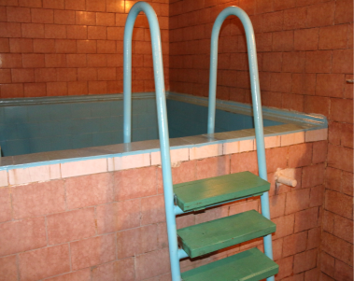
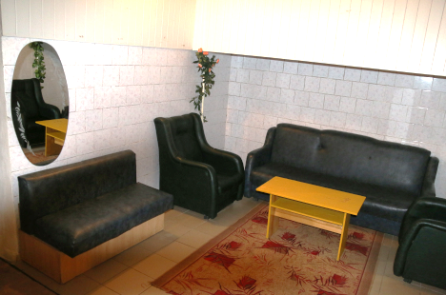
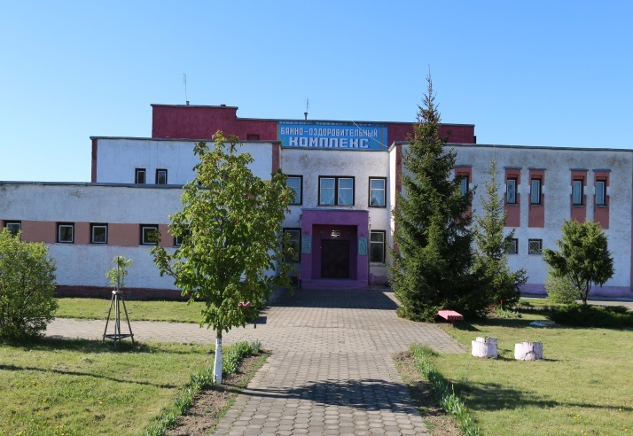
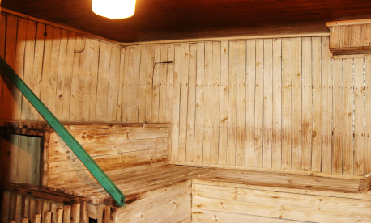
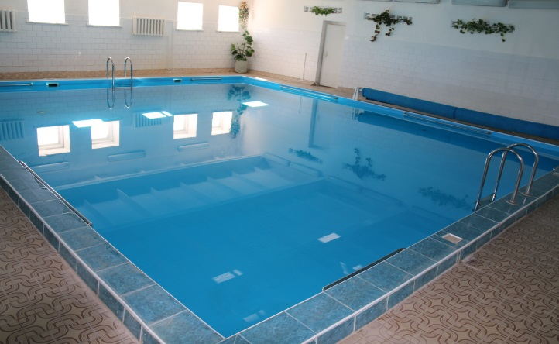
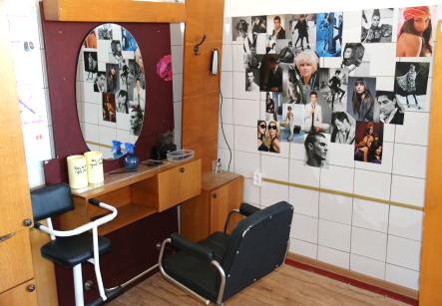
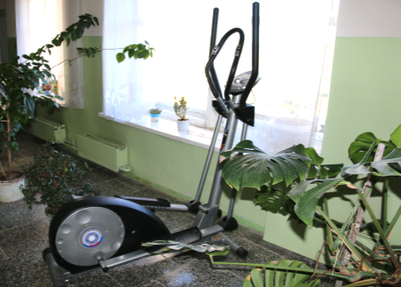
Банно-оздоровительный комплекс (БОК) Славгородского УКП «Жилкомхоз»
Адрес: г. Славгород, ул. Чапаева 56,
тел. 2-72-32.
Заведующая БОК Адамченко Г.И.
Услуги оказываемые в банно-оздоровительном комплексе
Наименование товара (работ, услуг) | Отпускная цена (тариф), бел. руб.
Помывка в общем отделении (2 часа) пом. 1 чел | 4,00
Помывка в люксе за 1 час | 25,00
Скидка при посещении люкса за 2-ой час помывки 30% | 17,50
Скидка при посещении люкса за 3-ий и последующие часы помывки 40% | 15,00
Стоимость услуги большого бассейна для взрослых (1 час) | 5,00
Стоимость услуги большого бассейна для детей (1 час) | 3,00
Абонемент на 4 посещения бассейна в месяц (взрослый) | 16,00
Абонемент на 4 посещения в месяц (детский) | 8,40
Стоимость услуги комнаты отдыха для проведения торжественных мероприятий (1 час) | 10,96
Прокат:
простынь | 1,00
полотенце большое | 1,00
полотенце малое | 0,50
сушка феном | 0,50
тренажер 1 час | 0,50
Веник березовый | 2,50
Услуги парикмахерской:
Стрижка мужская | 5,00
Стрижка женская | 6,00
Стрижка детская | 2,00
В банно-оздоровительном комплексе наряду с основными услугами (общее отделение с парной, бассейном, душевой, сауной), предоставляются и дополнительные платные услуги:
предоставление в пользование банного белья (простыней, полотенец);
предоставление в пользование сушуара (сушка феном);
предоставление велотренажёра;
реализация сопутствующих товаров (банных веников, туалетных принадлежностей: мыло, мочалок, шампуней и др.);
реализация напитков;
парикмахерские услуги.
Режим работы:
Выходные дни: понедельник, вторник
Среда-пятница: прием предварительных заказов на отделение сауна «Люкс» по предварительной оплате
Суббота, воскресенье: 15.00 – 21.00

